Slide 1
INFORMACIÓN
ESTADÍSTICA ESTRATÉGICA
2017
Cartagena, Colombia
Febrero 2018

Slide 2
Contenido
Hechos estilizados de la economía colombiana en 2017
  Índice de precios al consumidor IPC
  Comercio externo
  Industria y comercio interno
  Indicadores de mercado laboral
  Indicador de seguimiento a la economía ISE
  Producto Interno Bruto PIB

Slide 3
Hechos estilizados
de la economía colombiana
2017

Slide 4

Durante el 2017 la economía colombiana registró los siguientes acontecimientos
IPC total 4,09% fue inferior en 1,66p.p. al registrado en 2016 (5,75%)
Por quinto año consecutivo la tasa de desempleo en el total nacional es de un dígito (9,4%) y se registran niveles de ocupación históricos
(22 millones 383 mil personas)
2017
El déficit de la balanza comercial en lo corrido del año a noviembre se redujo en US$4.016,40 millones FOB
En el acumulado del año al tercer trimestre de 2017 la economía colombiana aumentó su valor.

Slide 5
Índice de Precios al Consumidor
IPC
Diciembre 2017

Slide 6
En el 2017 la variación registrada en el IPC (4,09%) fue inferior a la registrada en 2015 y 2016. Esta variación se explica principalmente por el comportamiento favorable del grupo Alimentos que representa el 28,21% del total del IPC
Índice de Precios al Consumidor IPC total y Alimentos, Variación anual 2009- 2017
Total Nacional
Fuente: DANE - IPC

Slide 7
En el 2017 para el IPC total, 5 de los 9 grupos de gasto registraron variaciones anuales inferiores a las presentadas en 2016. La diferencia más importante se registró en el grupo alimentos (-5,30 puntos porcentuales).
Variaciones anuales del Índice de Precios al Consumidor por grupos de gasto
Diciembre 2016- 2017
En el mes de diciembre de 2017 el grupo diversión presentó la mayor variación, superior en 3,64 puntos
porcentuales comparada con la registrada en el mismo mes del año anterior.
En el mes de diciembre de 2017 se registró un comportamiento favorable del abastecimiento, el cual se ha mantenido en lo corrido del mes de enero de 2018.
Fuente: DANE - IPC

Slide 8
Industria y comercio interno
Noviembre 2017

Slide 9
Para la industria y el comercio el acumulado del año a noviembre de 2017 se caracterizó por la moderación en el ritmo de crecimiento de estos sectores.
De enero a noviembre de 2017
Industria Manufacturera
Comercio minorista
La producción real de la industria manufacturera se registró un incremento de las actividades de Coquización, refinación de petróleo y Fabricación de papeles y cartón debido al incremento en la demanda tanto del mercado interno como externo.
Las ventas reales del comercio minorista se registró un incremento de las líneas de Alimentos y Electrodomésticos, debido a la apertura de establecimientos y a la realización de mayores ofertas.
Las líneas de Repuestos y Vehículos registraron disminución debido a la menor disponibilidad de inventarios y un menor número de eventos promocionales realizados.
Las industria de elaboración de bebidas y Confecciones registró disminución en los despachos tanto del mercado interno como externo y competencia de bajos precios de otros productos.
Las tiendas de “descuento duro” registran una participación importante en las ventas reales del comercio minorista, debido a la mayor presencia en el territorio nacional y la aceptación por parte del consumidor final.
Las ventas y el personal ocupado de los grandes almacenes e hipermercados registran crecimientos sostenidos.

Slide 10
Mercado laboral
Gran Encuesta Integrada de Hogares - GEIH
Diciembre 2017

Slide 11
Para el mes de diciembre de 2017, la tasa de desempleo fue 8,6%. Con la tasa de desempleo de diciembre de 2017 se completan siete periodos consecutivos con tasa de un dígito
Tasa global de participación, ocupación y desempleo, Total nacional
Diciembre 2001- 2017
Fuente: DANE - GEIH
Notes:
11

Slide 12
En diciembre de 2017 el nivel de ocupados fue el más alto para un mes de diciembre desde que hay cifras comparables (2001) situándose por encima de los 22 millones de personas
Población ocupada, Total nacional- Mensual
Diciembre 2001- 2017
Nota: Resultado en miles de personas. Por efecto de redondeo en miles, los totales pueden diferir ligeramente.
Datos expandidos con proyecciones de población elaboradas con base en los resultados del Censo 2005.
Fuente: DANE - GEIH

Slide 13
En 2017 se completan 5 años consecutivos (enero - diciembre) con tasas de desempleo de un dígito y tasas de participación y ocupación altas y estables.
Tasa global de participación, ocupación y desempleo, Total nacional - Doce meses
Enero – diciembre (2001 – 2017)
Fuente: DANE - GEIH
Notes:
13

Slide 14
En el 2017 nivel de ocupados fue 22 millones 383 mil personas, el registro más alto desde que hay cifras comparables (2001).
Población ocupada, Total nacional- Mensual
Enero - Diciembre 2001- 2017
Nota: Resultado en miles de personas. Por efecto de redondeo en miles, los totales pueden diferir ligeramente.
Datos expandidos con proyecciones de población elaboradas con base en los resultados del Censo 2005.
Fuente: DANE - GEIH

Slide 15
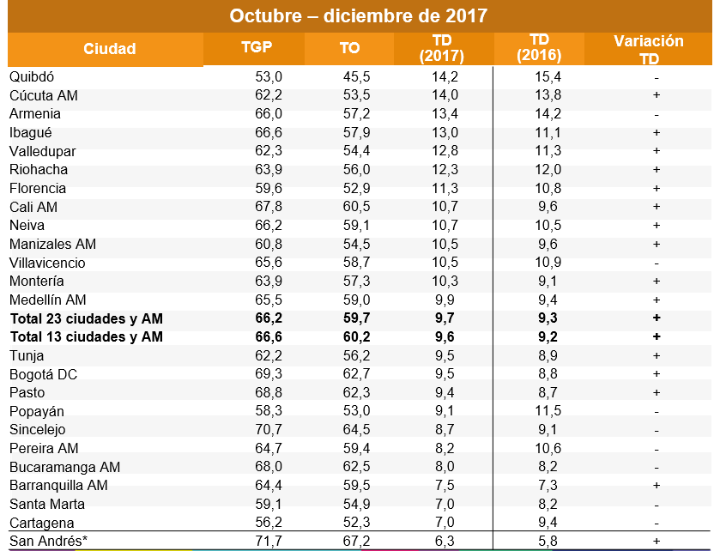
Para el trimestre octubre - diciembre de 2017, once de las 23 principales ciudades y áreas metropolitanas presentaron tasa de desempleo de un dígito y nueve ciudades presentaron variación negativa en la tasa de desempleo.
Indicadores de mercado laboral por ciudad
Trimestre octubre – diciembre 2017
Ciudad
Notas:
Datos expandidos con proyecciones de población elaboradas con base en los resultados del Censo 2005.
El total de las 23 ciudades no incluye San Andrés por tener una distribución de la muestra diferente. Los resultados presentados para San Andrés corresponden al período julio - diciembre 2017.
Fuente: DANE - GEIH

Slide 16
En el trimestre octubre – diciembre de 2017 Agricultura, transporte y construcción fueron las ramas que presentaron mayor contribución a la ocupación.
Distribución porcentual, variación y contribución a la variación de la población ocupada según ramas de actividad
Total nacional, Trimestre octubre – diciembre 2017
*Otras ramas: Explotación de minas y canteras, suministro de electricidad, gas y agua e intermediación financiera.
(p.p): Puntos porcentuales
Fuente: DANE - GEIH
Notes:
16

Slide 17
Indicador de Seguimiento a la Economía
ISE
Noviembre 2017

Slide 18
En noviembre de 2017, el Indicador de seguimiento a la economía registró un crecimiento de 1,6% en su serie desestacionalizada y en su serie original.
Variación anual serie original y desestacionalizada – ISE
Noviembre 2015 – Noviembre 2017^{Pr}
Pr: Cifras preliminares
Fuente: DANE

Slide 19
Entre enero y noviembre de 2017, el Indicador de Seguimiento a la Economía ISE aumentó 1,4% en su serie original, respecto a la variación acumulada en el mismo periodo de 2016.
Variación año corrido de la serie original
Noviembre 2017^{Pr}/2016^{Pr}
Pr: Cifras preliminares
Fuente: DANE

Slide 20
Producto Interno Bruto Trimestral
Tercer trimestre 2017

Slide 21
La economía colombiana creció 2,0% en el tercer trimestre de 2017, comparada con el mismo periodo del año anterior, cuando varió 1,2%.
Producto Interno Bruto, Variación Porcentual anual
2010 – 2017Pr (III Trimestre)
P: Cifras provisionales
Pr: Cifras preliminares
Fuente: DANE

Slide 22
En el tercer trimestre de 2017 seis de las nueve ramas presentaron crecimiento positivo, tres de ellas por encima del promedio de la economía (2,0%):
Producto Interno Bruto , Variación Porcentual anual - Grandes ramas de actividad económica
2017^{Pr}/2016^{Pr} (III Trimestre)
Fuente: DANE.

Slide 23
En el tercer trimestre de 2017, la economía colombiana aumentó su valor y se situó en $138,0 billones
Producto Interno Bruto, Precios constantes de 2005
2010 – 2017^{Pr} (III Trimestre)
P: Cifras provisionales
Pr: Cifras preliminares
Fuente: DANE.

Slide 24
Desde la óptica de la demanda, en el tercer trimestre de 2017, los componentes del PIB con mayor crecimiento fueron las exportaciones con 4,5%, seguido del gasto de consumo final con 2,1%.
Producto Interno Bruto, Variación Porcentual anual – Componentes de la demanda
2017^{Pr}/2016^{Pr} (III Trimestre)
Fuente: DANE.

Slide 25
En lo corrido del año 2017 hasta noviembre, se presentó una reducción en la brecha comercial de Colombia de aproximadamente US$9.000 millones FOB. El comportamiento del 2017 se explicó en parte por el aumento en el superávit debido a las mayores ventas externas de petróleo crudo, otras variedades de hulla y de café sin tostar.
Comportamiento de la balanza comercial colombiana Millones de dólares FOB 2013-2017*
Comportamiento de la balanza comercial colombiana Millones de dólares FOB
Enero 2015 – noviembre 2017
*Para el 2017 se presentan los datos acumulados a noviembre
Fuente: DANE – IMPO-EXPO

Slide 26
El aumento del Gasto de Consumo Final en el tercer trimestre de 2017, se explica por el incremento en el gasto de consumo final del gobierno en 3,9% y de los hogares en 1,7%.
Gasto de Consumo Final, Variación Porcentual anual
2017^{Pr}/2016^{Pr} (III Trimestre)
Fuente: DANE.

Slide 27
La Formación Bruta de capital Fijo aumentó 0,2% en el tercer trimestre de 2017, comparado con el mismo periodo del año anterior, principalmente por el crecimiento de obras civiles y maquinaria y equipo.
Formación Bruta de Capital, Variación Porcentual anual
2017^{Pr}/2016^{Pr} (III Trimestre)
Fuente: DANE.

